Slide 1
AVANCES DE TESIS
SEMANA 12/AGO/2024

Slide 2
Espectros Experimentales y de la Simulación

Slide 3
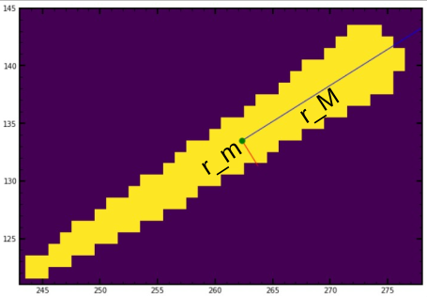


Anteriormente en filtro de muones se utilizaba una relación de los radios de las elipses que la paquetería Scikit-image que se definió como elipsidad, sin embargo matemáticamente si existe una definición de elipcidad la cual se muestra abajo a la izquierda por lo que ahora se utilizará esa definición en el filtro.
Elipcidad correcta
“Elipcidad” anterior

Slide 4
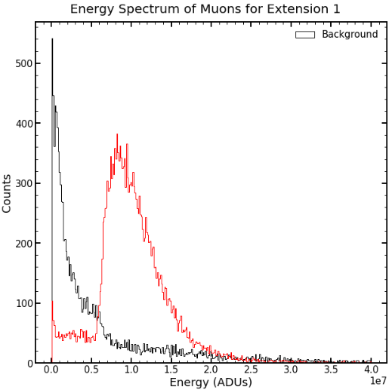
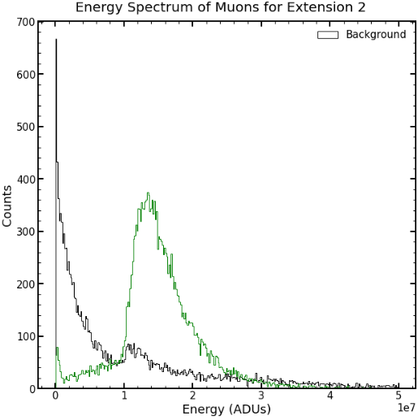
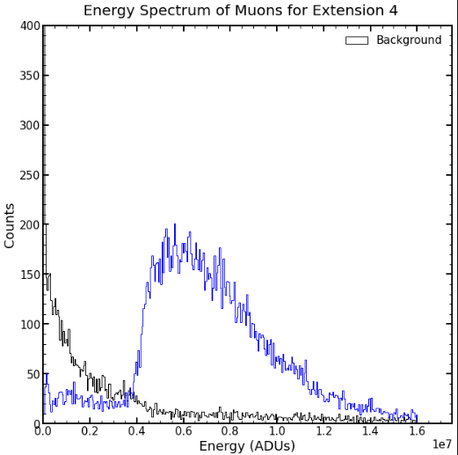
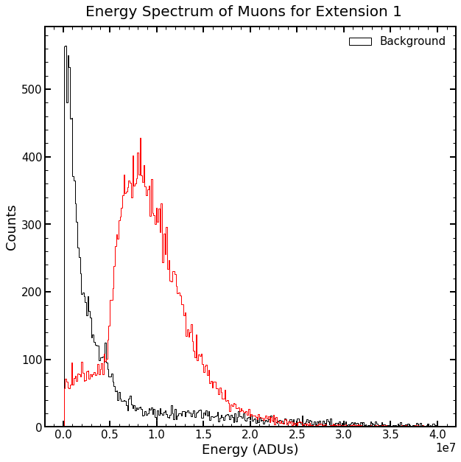
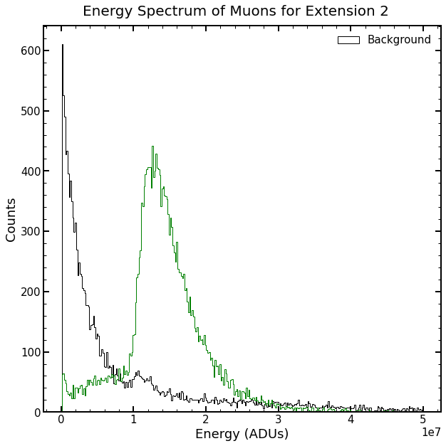
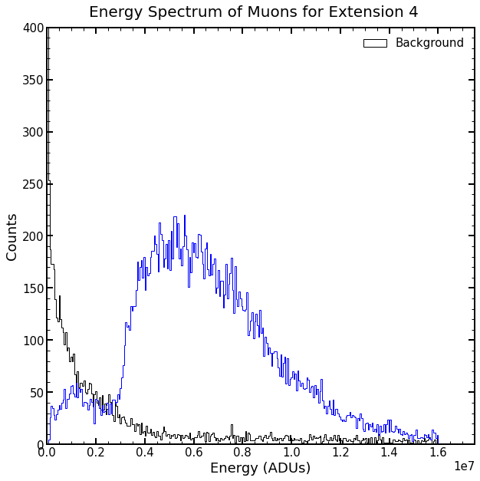
ESPECTROS DE ENERGÍA
Espectro anterior.
61,120 muones
Espectro nuevo con 0.6 de elip.
72,032 muones

Slide 5
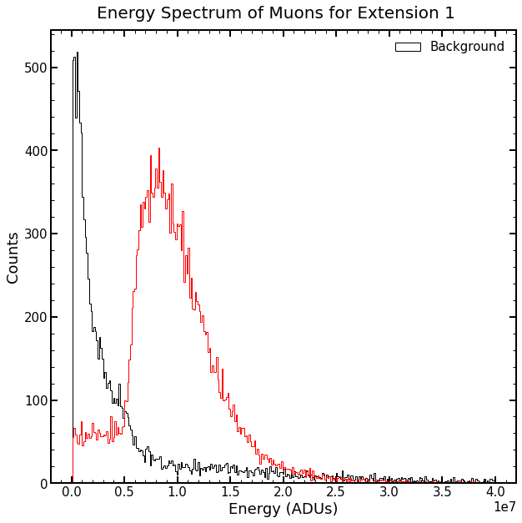
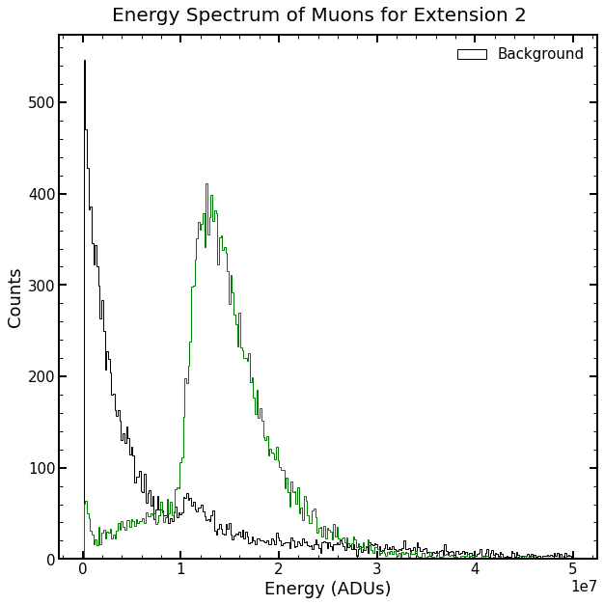
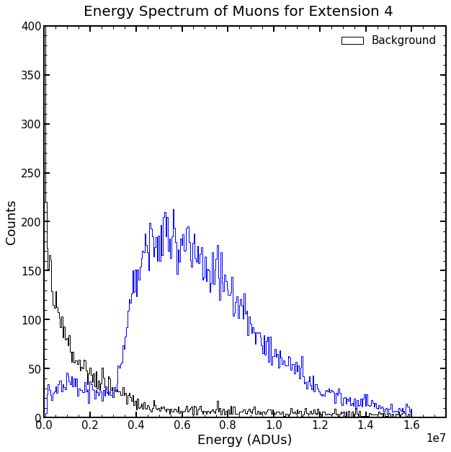
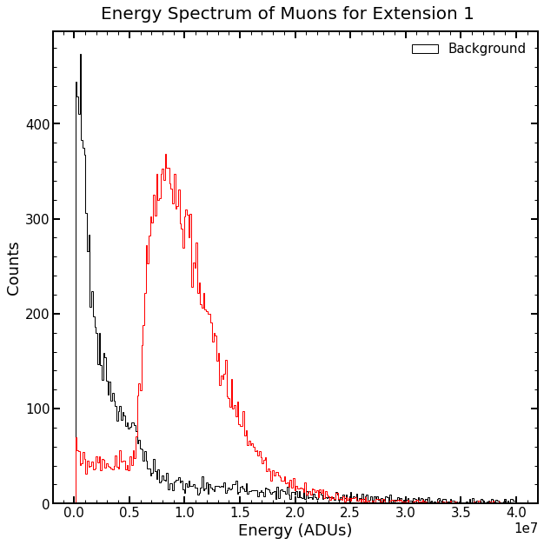
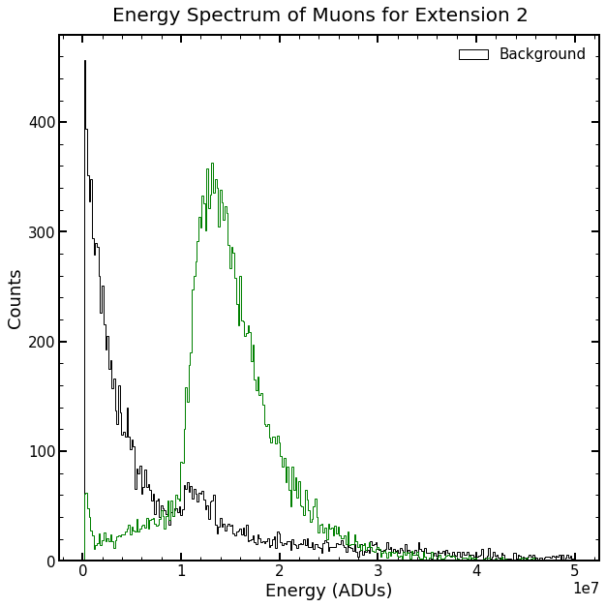
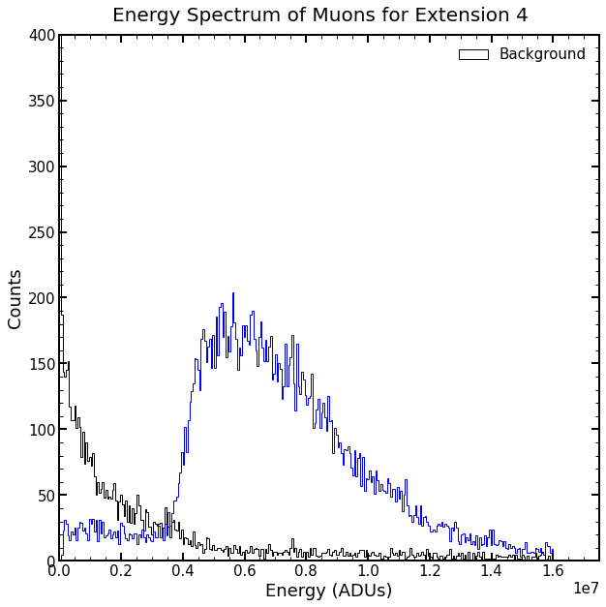
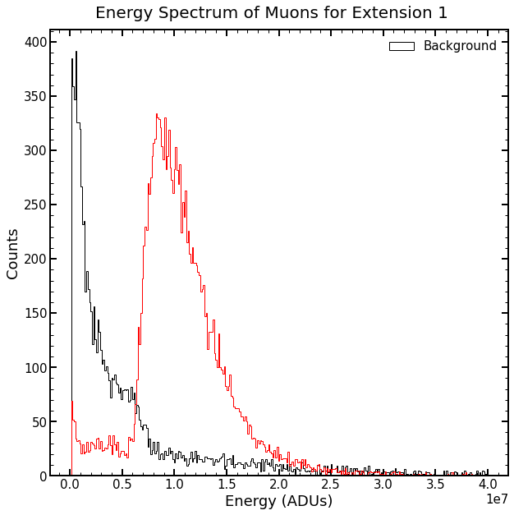


Espectros con 0.65 de elip.
65,899 muones
Espectros con 0.7 de elip.
59,004 muones
Espectros con 0.75 de elip.
50,682 muones

Slide 6
El mejor valor para la elipcidad se encuentra entre 0.65 y 0.7, con un solidity fijo de 0.7, porque los espectros comienzan a tener la forma esperada y el número de muones detectados no se reduce demasiado. Sin embargo los espectros de la extensión 2 siguen teniendo una pendiente positiva donde debería de haber un plateu.
Espectros con 0.65 de elip.
65,899 muones
Espectros con 0.7 de elip.
59,004 muones

Slide 7
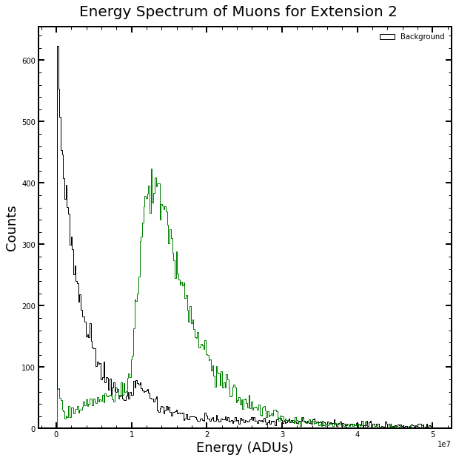
El script del filtro de muones se editó para analizar cada extensión con valores específicos de elipcidad y solidity. Se realizaron algunas pruebas para distintos valores de estos parámetros para la extesnión 2, sin embargo no se logró encontrar un valor donde el espectro y el background comenzara a tomar la forma deseada. Se deben seguir realizando pruebas.
Extensión 2 con elipcidad 0.65 y solidity de 0.6

Slide 8
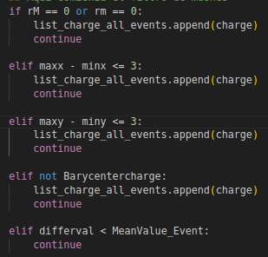
Tambien se consideró activar otros criterios en el filtro de muones que ayudan a descartar mas rápido los cluster que no se desean. Se muestran a continuación dichos criterios.
Elimina clusters sin radio mayor o menor
Elimina clusters demasiado delgados como las lineas horizontales y verticales
Elimina cosas curvas y clusters parecidos a los de los muones

Slide 9
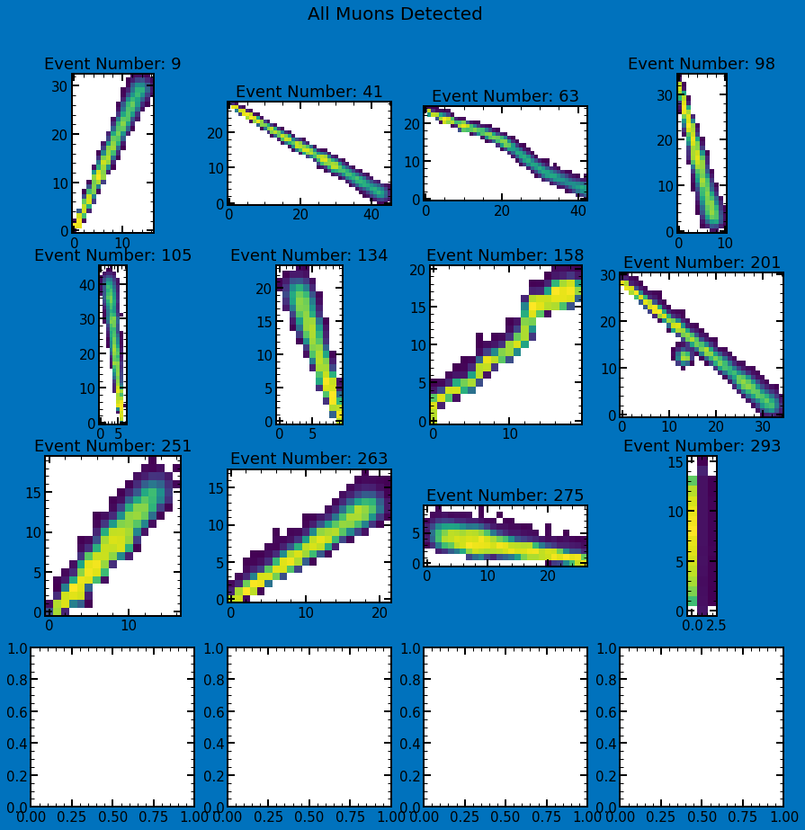
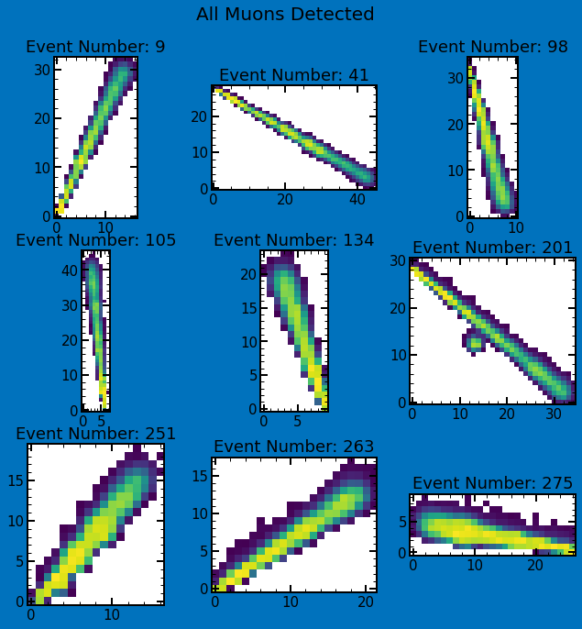
Clusters que se filtran
Resultado con elipcidad y solidity
Resultado agregando los otros criterios

Slide 10
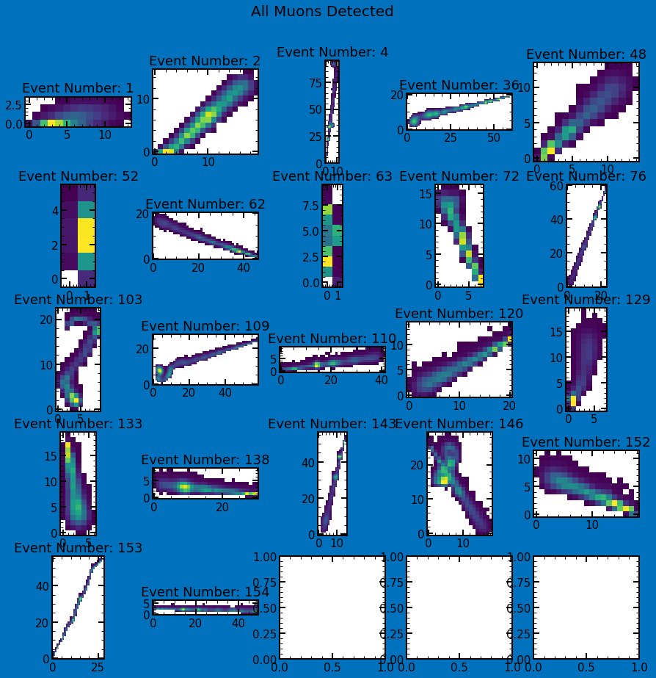
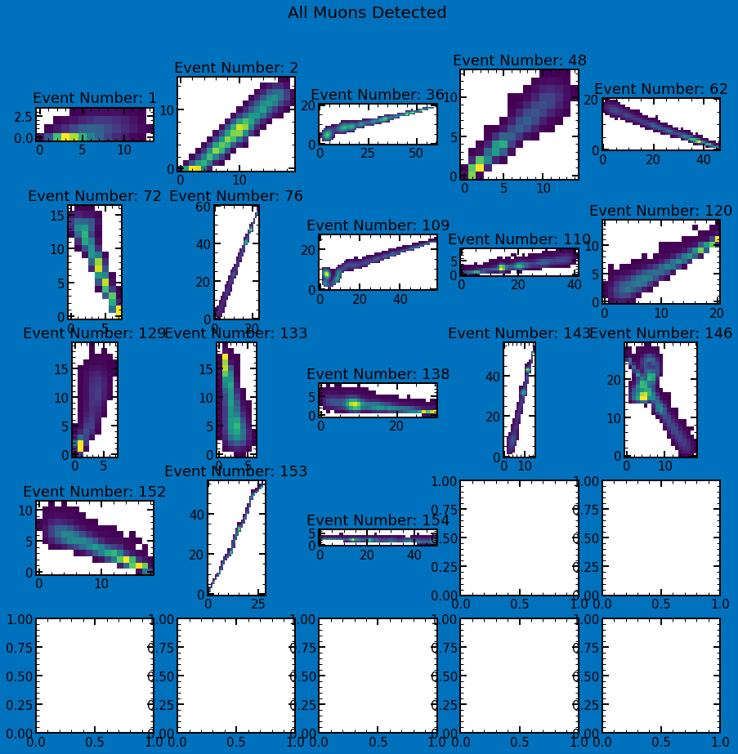
Clusters que siguen colandose

Slide 11
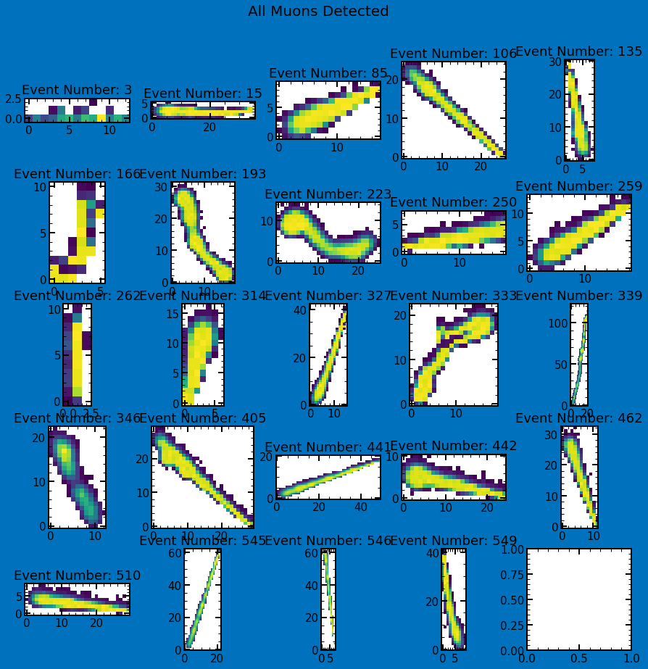
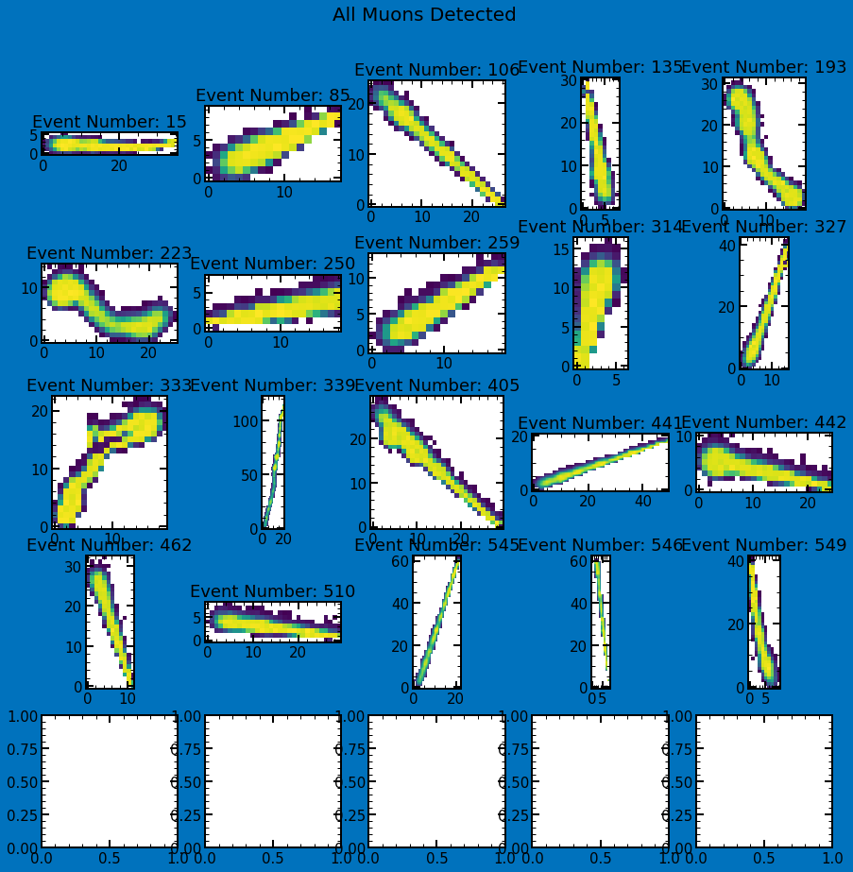

Slide 12
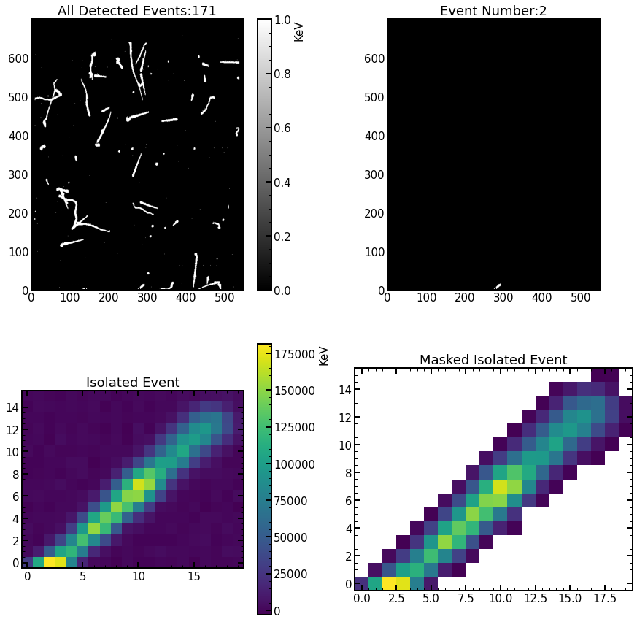

Otra cuestion es que el algoritmo contempla que todos los muones que se identifican dejan una traza completa en la CCD, o en otras palabras que todos los muones entran en la tapa superior de la CCD y salen por la tapa inferior de la misma, sin embargo el evento de la derecha se aprecia que su traza no es completa por lo que no se cumple la suposición y tal vez se deba tomar en cuenta la posición del cluster dentro de la zona activa.

Slide 13
Simulación de Primeros Principios

Slide 14
La simulación de primeros principios ya caracteriza los muones con un ángulo aleatorio θ, siguiendo la distribución sin²θcosθ, un ángulo aleatorio ɸ, una energía de Smith-Duller (SD) y una energía depositada utilizando el script de ROOT. Todos los valores para cada muon se guardan en un objeto ‘tree’ de ROOT.
Se deben de checar los detalles sobre si las distribuciones obtenidas son las correctas, algunos errores que arroja el programa, las dimensiones de los planos sobre la semi-esfera, etc., sobre todo arreglar los errores que provocan que el archivo ROOT no se guarde correctamente.
Otra cuestión es que la simulación en la laptop de la casa es bastante lenta para simular un número de muones parecido al que se obtiene en los espectros experimentales (alrededor de 60 mil) entonces será necesario correr el script en el CLUSTER del ICN, lo cual ya se intentó pero no fué exitoso porque no tiene instalado PyROOT por lo que se debe mandar correo al staff del cluster para solicitar que lo instalen.

Slide 15
Escritura de Tesis

Slide 16
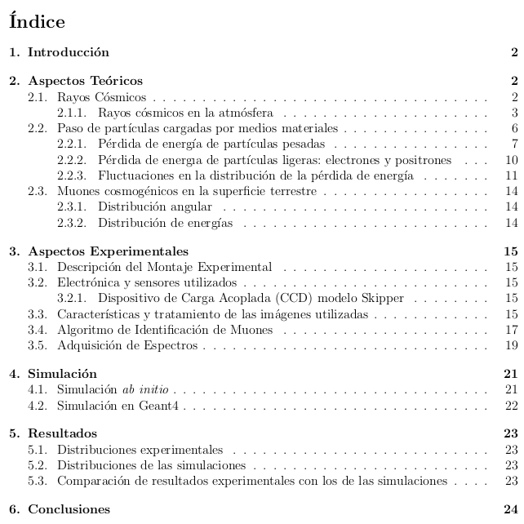
Se comenzó con la escritura de la tesis, en general se dividió como se muestra en la imagen. Hasta el momento se han escrito alredeor de 24 páginas entre los aspectos teóricos (principalmente), de los aspectos experimentales y de la Simulación.

Slide 17
Ya se realizó una breve revisión de algunas partes y se decidió cambiar el nombre de algunas secciones y resumir mas la parte teórica para hacer lo mas breve posible la extensión de la tesis (unas 60 páginas sería el mejor caso).
Tambien ya se tienen algunas fuentes para trabajar en las primeras dos secciones de los aspectos experimentales, se pedirá ayuda al Técnico del Laboratorio Mauricio Montero para realizar de mejor manera la descripción del montaje experimental así como de la electrónica, además de la ayuda de los modelos en 3D de la cápsula del laboratorio que realizó un alumno de Servicio Social. Conforme los resultados experimentales y computacionales se vayan corroborando tambien se irán anexando.

